Slide 1
Chủ đề 8
Con đường tương lai
6th Grade
Tuần 2 – Khám phá sự phù hợp của cá nhân với nghề truyền thống

Slide 2
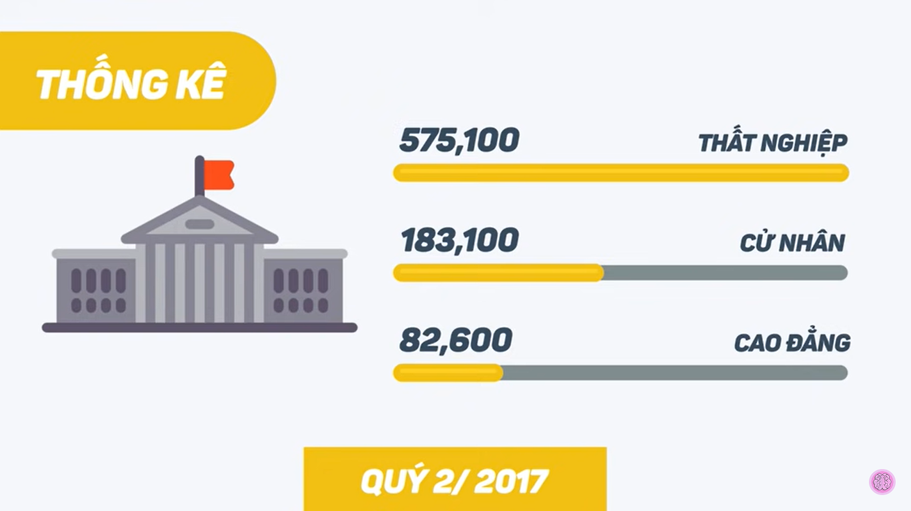

Slide 3


Slide 4
Chọn nghề thế nào?
Việc bạn yêu thích
Việc bạn làm giỏi
Lẽ sống
Việc thế giới cần
Việc làm ra tiền

Slide 5
1. Chia sẻ
Chia sẻ với cả lớp về tính cách (1), sở thích (2), điểm mạnh (3), điểm yếu (4) của em?

Slide 6
Nhận xét
- Tính cách, hứng thú và sở trường của mỗi người sẽ phần nào quyết định đến sự phù hợp của người đó đối với một nghề nhất định – bao gồm nghề truyền thống.

Slide 7
2. Thảo luận nhóm
Thảo luận về những nghề truyền thống (hoặc công việc cụ thể của nghề) có thể phù hợp với tính cách và hứng thú đó.

Slide 8
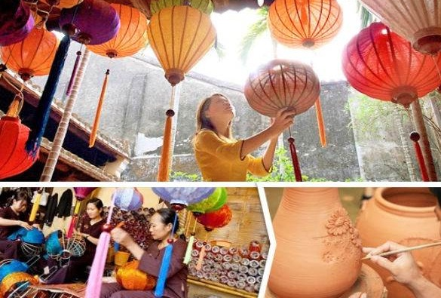
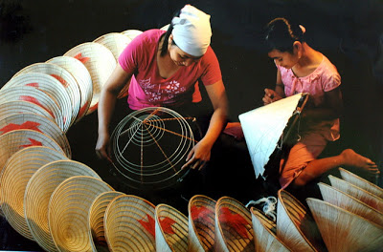
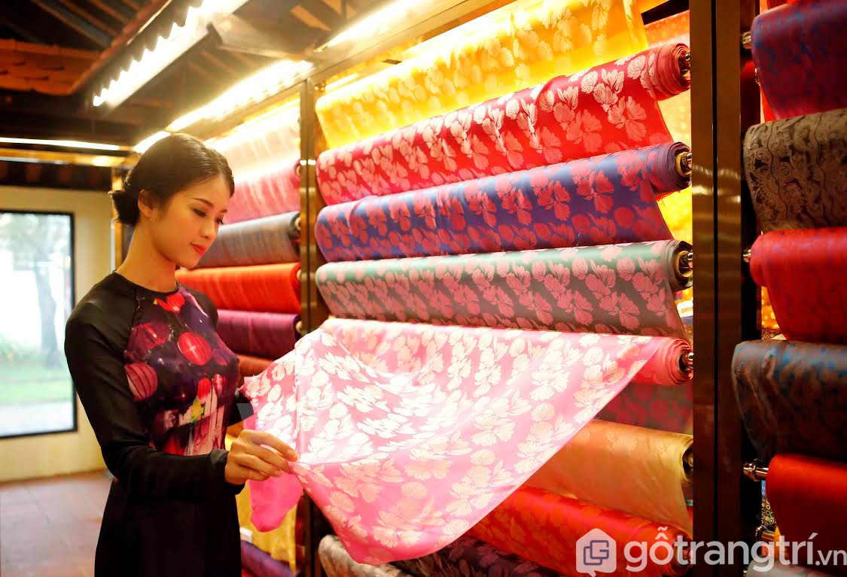
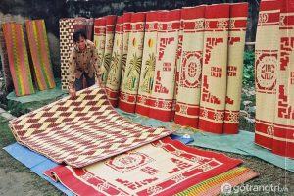
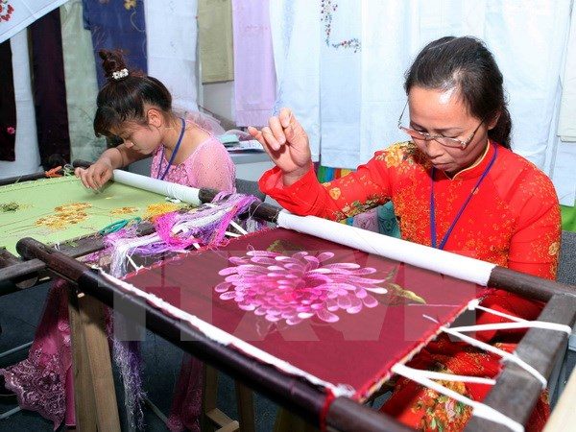
Gợi ý một số ngành nghề
https://www.youtube.com/watch?v=FIEJcIlPC9o

Slide 9
Nhận xét
- Hiểu về mối liên hệ giữa tính cách, hứng thú của bản thân với các nghề truyền thống khác nhau giúp HS chúng ta bước đầu có ý thức về định hướng nghề nghiệp của mình trong tương lai.

